Slide 1

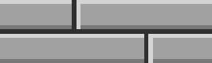

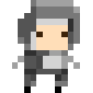
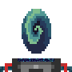
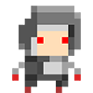

Gravity
Rooms
Jogo para Técnicas de Programação (S73)
Engenharia de Computação
Nícolas Auersvalt Marques
Isabela Bella Bortoleto
Universidade Tecnológica Federal do Paraná

Slide 2










6. Exemplos do jogo
7. Video gameplay
8. Resultados
9. agradecimentos
1. Requisitos do Jogo
2. Introdução
3. Sobre o jogo
4. Tabela de requisitos
5. Diagrama de classes
Introdução
Sobre
Tabelas
Diagrama
Midia
Conclusão

Slide 3
1. Requisitos do jogo
Introdução
Sobre
Tabelas
CMake: (3.22.1).
Make: (GNU Make 4.3).
Compilador C++: g++ ou clang++ (g++ (Ubuntu 11.4.0-1ubuntu1~22.04) 11.4.0).
Debian 12
SFML 2.5.1
Diagrama
Midia
Conclusão

Slide 4
2. Introdução
Introdução
Sobre
Tabelas
Linguagem C++
Biblioteca SFML
Orientação a Objetos
Diagrama de Classes
Engenharia de Software
Padrões de Projeto
Jogo de Plataforma
Diagrama
Midia
Conclusão

Slide 5
3. Sobre o Jogo
Introdução
Sobre
Tabelas
Inspiração em jogos filosóficos e na própria Metafísica.
Inimigos refletem a dificuldade do pensamento:
Ciborgue - humano com órgãos robóticos (fácil);
Androide - robô que simula um humano (médio);
Clone - cópia genética exata do tripulante (chefe).
Os inimigos são humanos? O que definiria o ser? Ou o que define ser humano?
Diagrama
Midia
Conclusão

Slide 6
3. Sobre o Jogo
Introdução
Sobre
Tabelas
Três inimigos:
Ciborgue
Androide
Clone
Projétil
Um ou dois Jogadores
Obstáculos:
Plataforma
Espinho
Centro Gravitacional
Fases:
Laboratório
Nave
Jogo de Plataforma
Menus opções:
Ranking
Salvamento
Pausamento
Carregamento
Diagrama
Midia
Conclusão

Slide 7
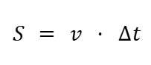
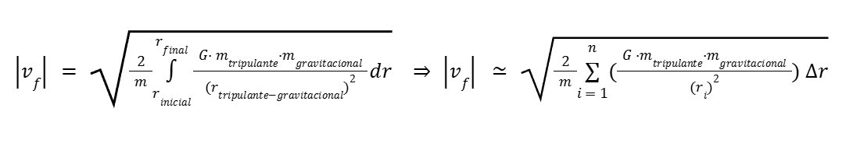
3. Sobre o Jogo
Introdução
Fórmulas utilizadas:
Sobre
Tabelas
Diagrama
Midia
Conclusão

Slide 8
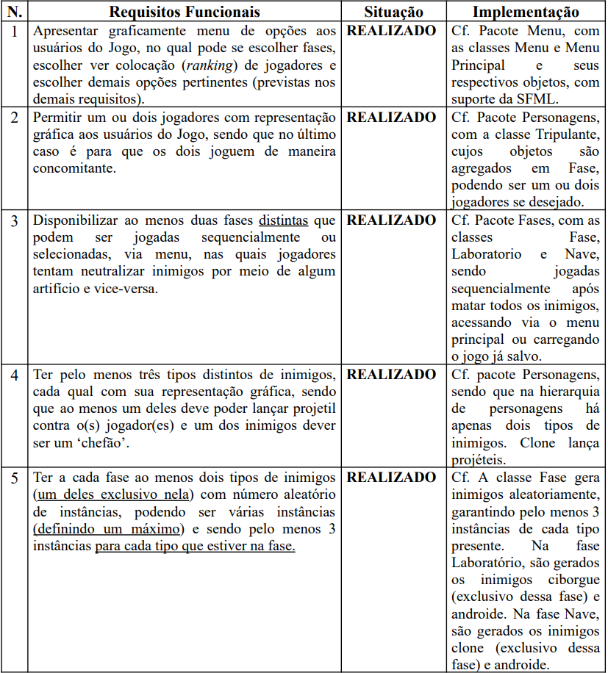
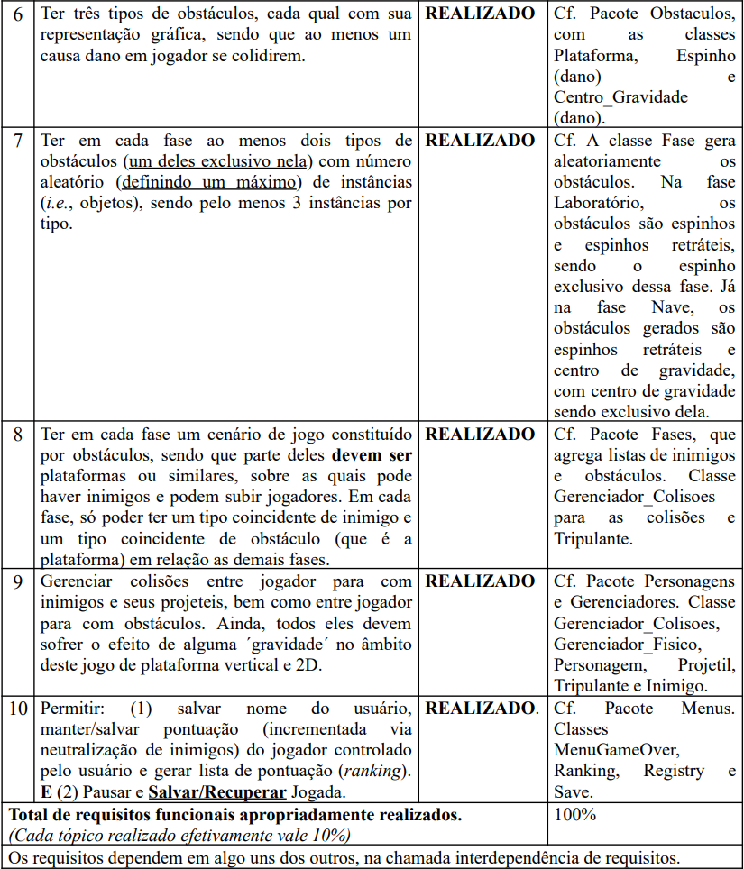
4. Tabela de Requisitos
Introdução
Sobre
Tabelas
Diagrama
Midia
Conclusão

Slide 9
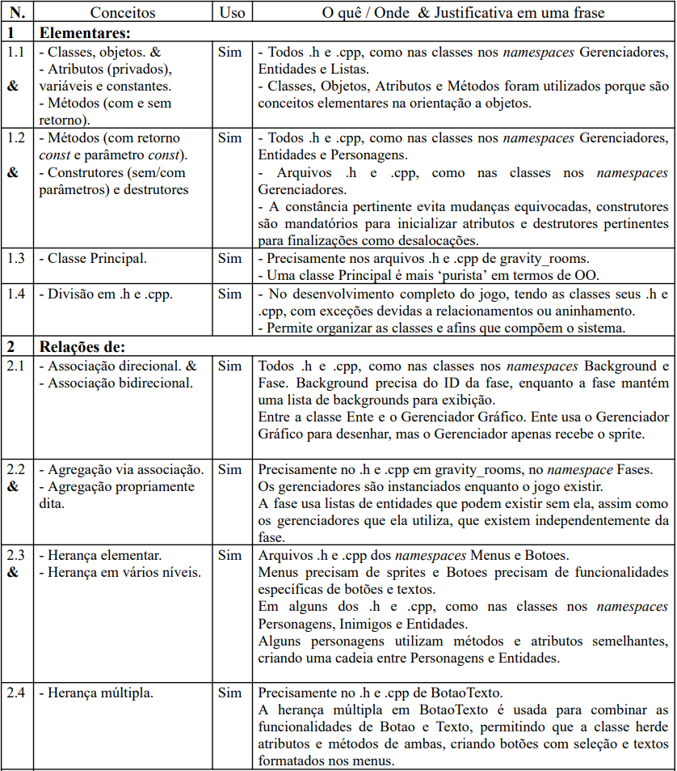
4. Tabela de Requisitos
Introdução
Sobre
Tabelas
Diagrama
Midia
Conclusão

Slide 10
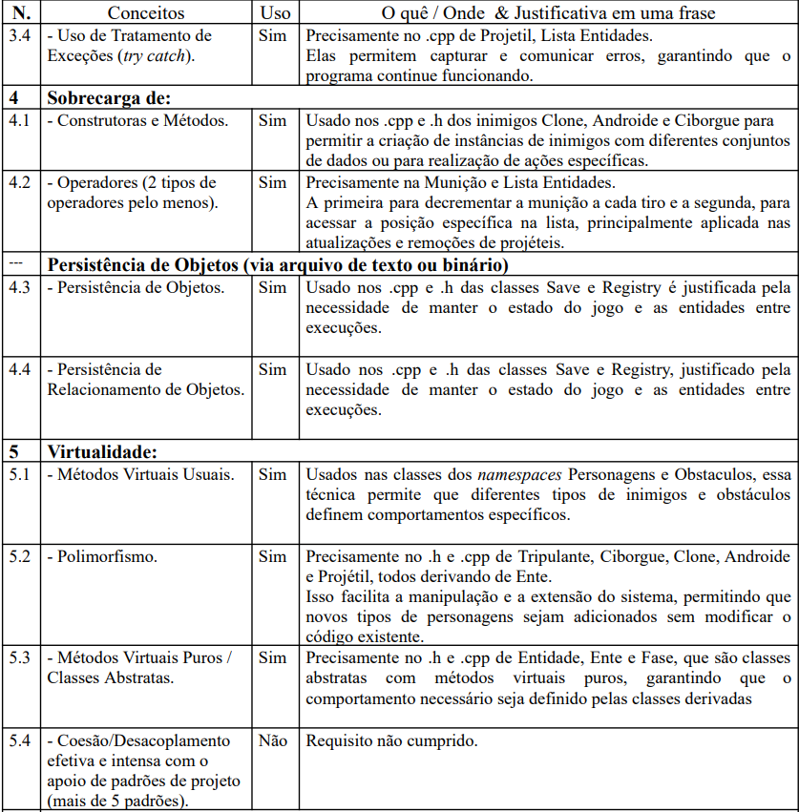
4. Tabela de Requisitos
Introdução
Sobre
Tabelas
Diagrama
Midia
Conclusão

Slide 11
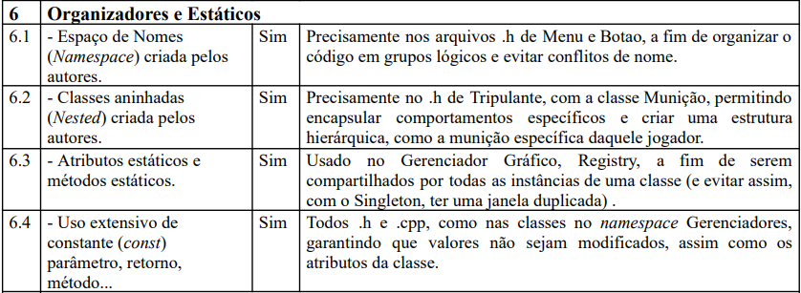
4. Tabela de Requisitos
Introdução
Sobre
Tabelas
Diagrama
Midia
Conclusão

Slide 12
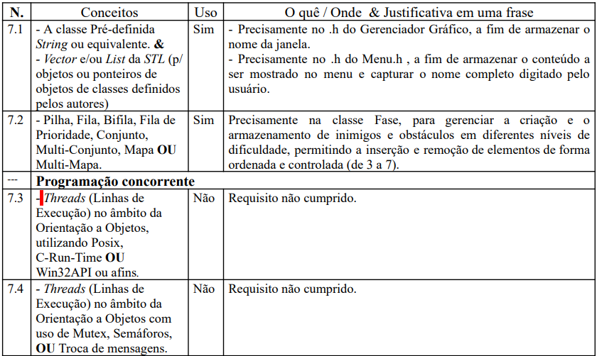
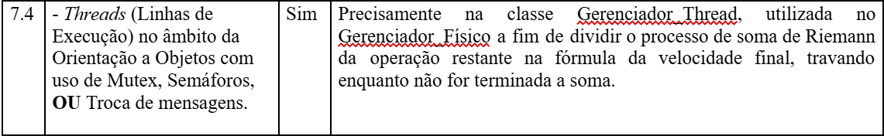
4. Tabela de Requisitos
Introdução
Sobre
Tabelas
Diagrama
Midia
Conclusão

Slide 13
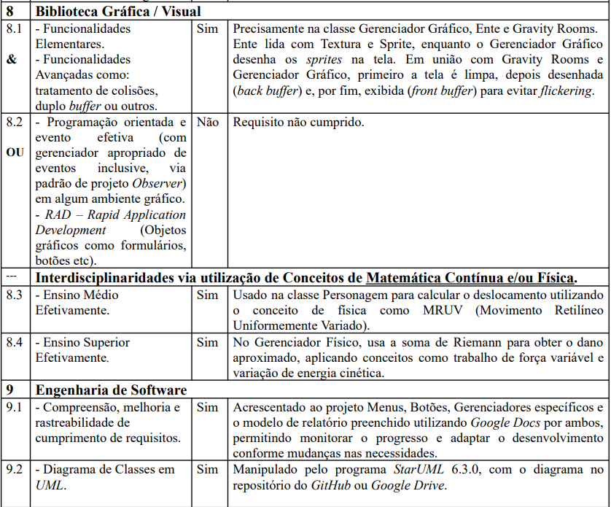
4. Tabela de Requisitos
Introdução
Sobre
Tabelas
Diagrama
Midia
Conclusão

Slide 14
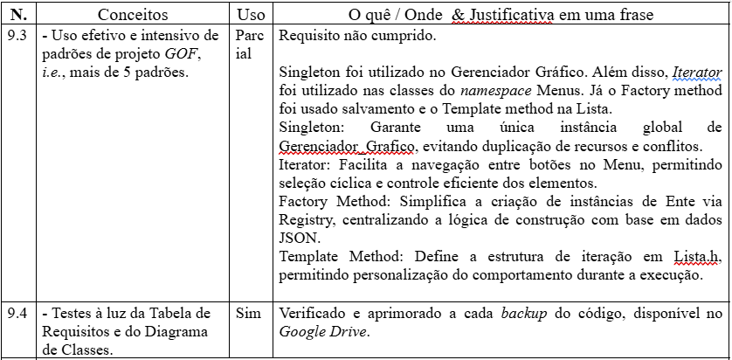
4. Tabela de Requisitos
Introdução
Sobre
Tabelas
Diagrama
Midia
Conclusão

Slide 15
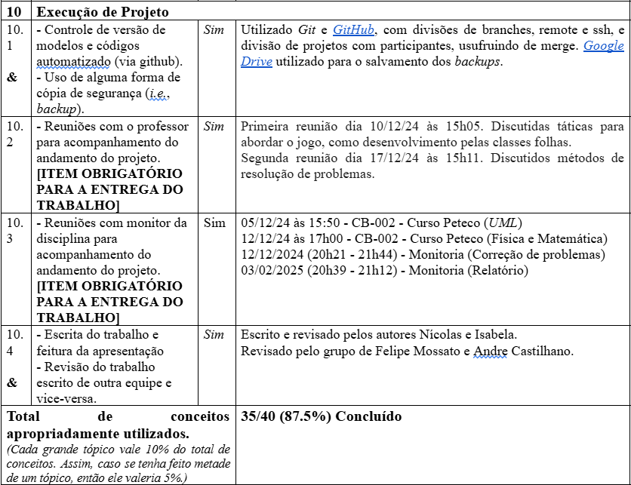
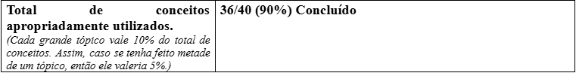
4. Tabela de Requisitos
Introdução
Sobre
Tabelas
Diagrama
Midia
Conclusão

Slide 16
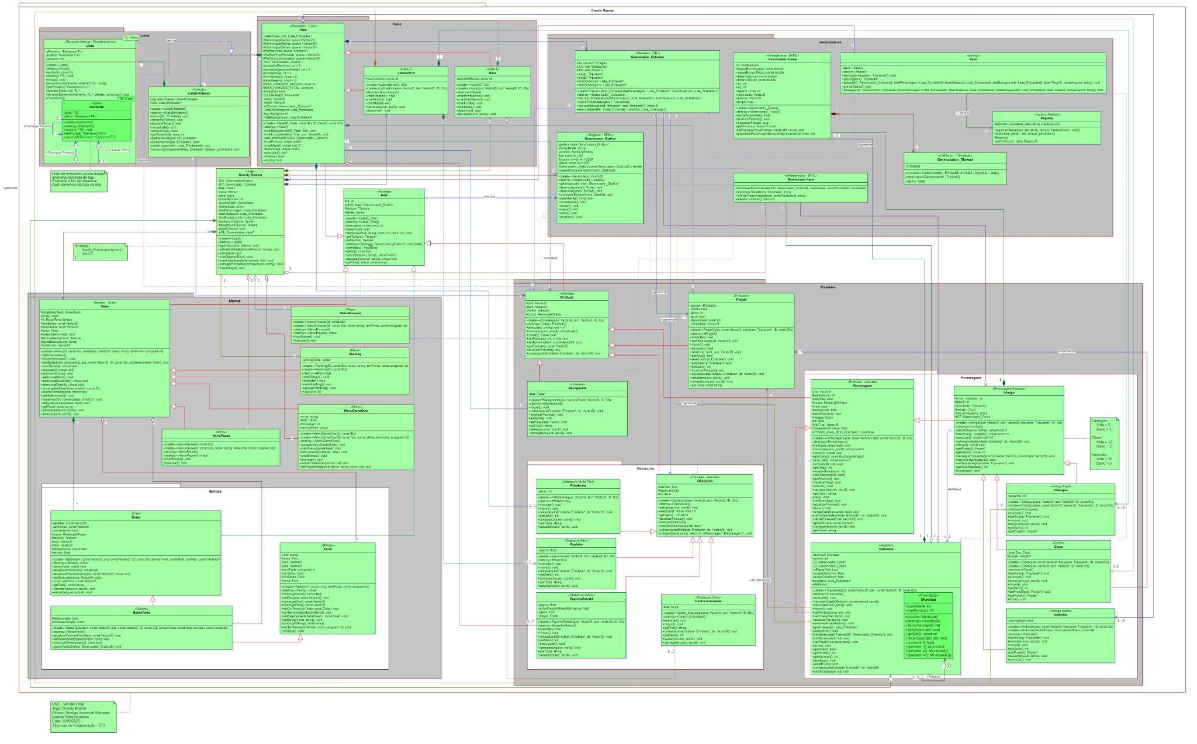
5. Diagrama de Classes
Introdução
Sobre
Tabelas
Diagrama
Midia
Conclusão

Slide 17
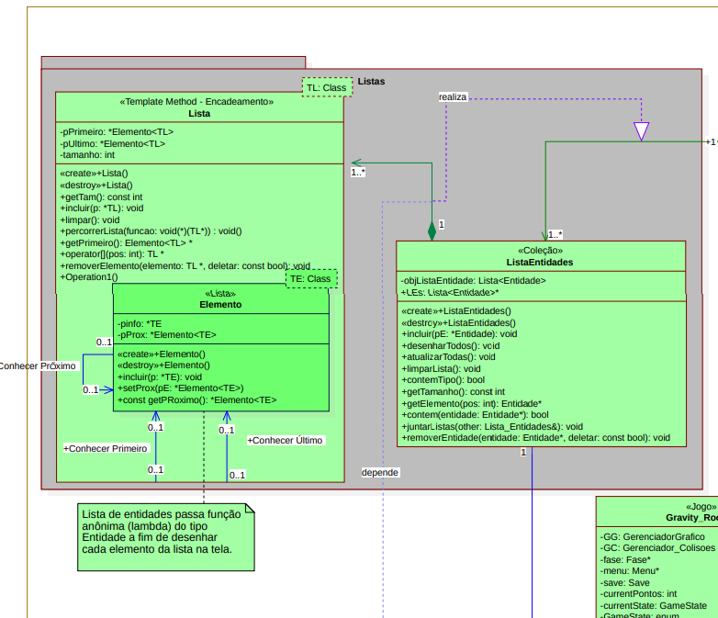
5. Diagrama de Classes
Introdução
Sobre
Tabelas
Diagrama
Midia
Conclusão

Slide 18
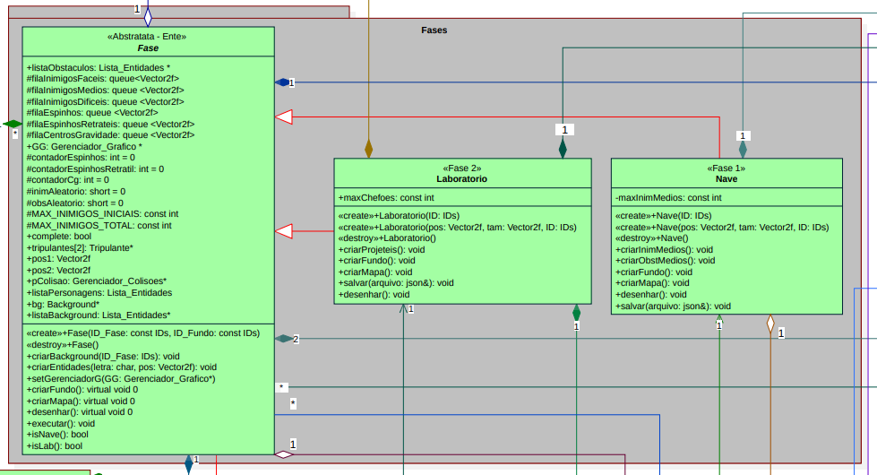
5. Diagrama de Classes
Introdução
Sobre
Tabelas
Diagrama
Midia
Conclusão

Slide 19
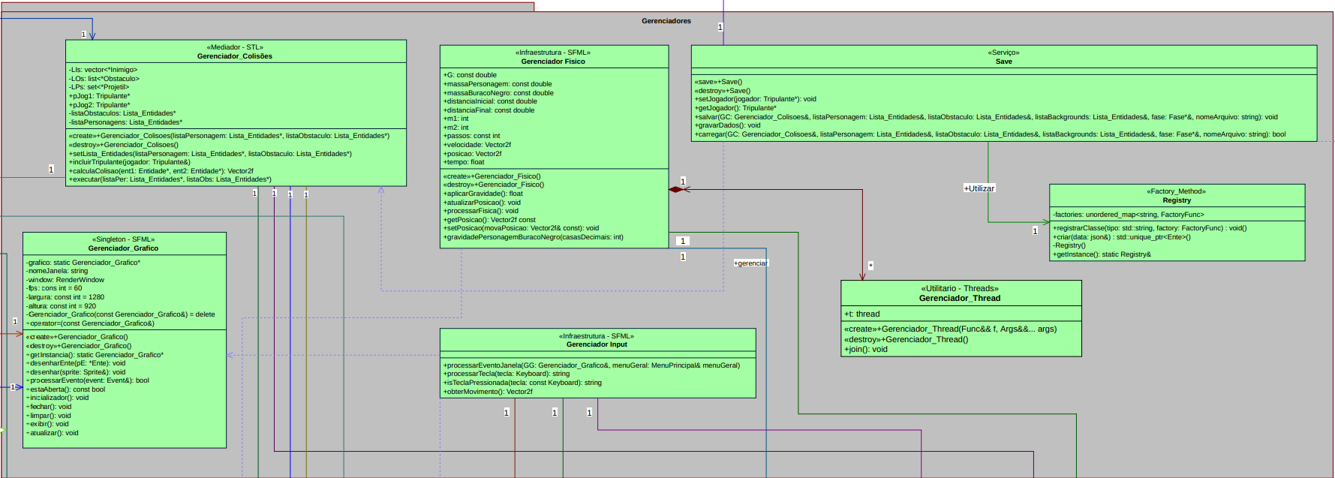
5. Diagrama de Classes
Introdução
Sobre
Tabelas
Diagrama
Midia
Conclusão

Slide 20
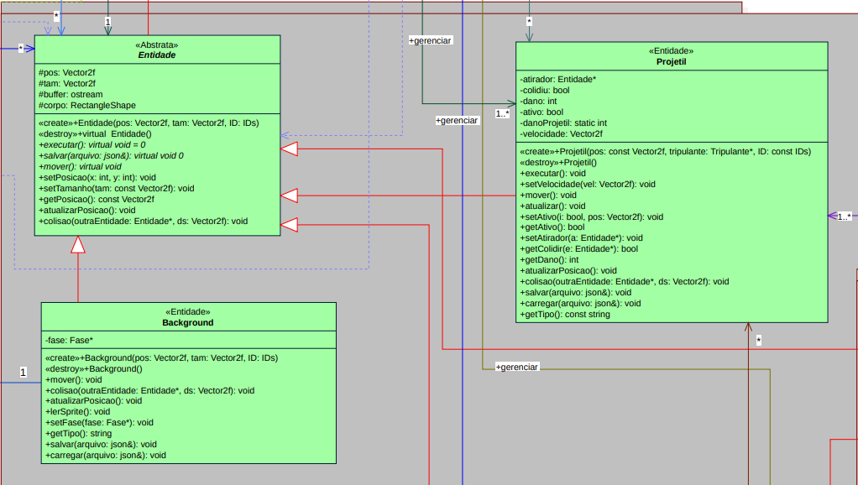
5. Diagrama de Classes
Introdução
Sobre
Tabelas
Diagrama
Midia
Conclusão

Slide 21
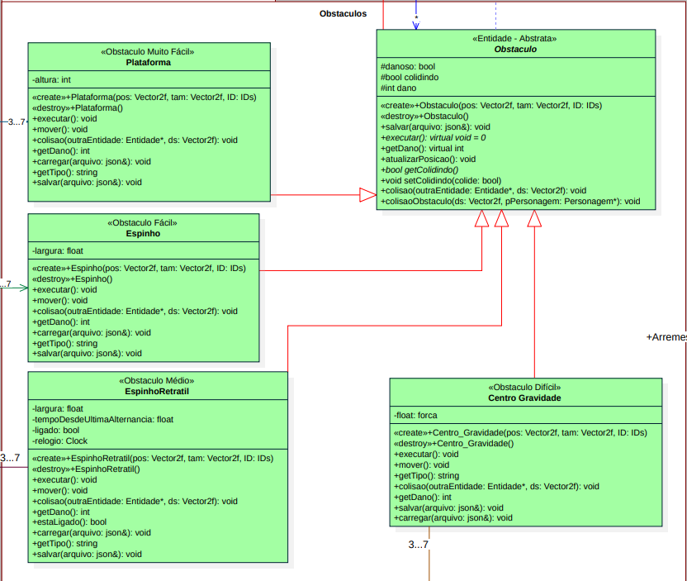
5. Diagrama de Classes
Introdução
Sobre
Tabelas
Diagrama
Midia
Conclusão

Slide 22
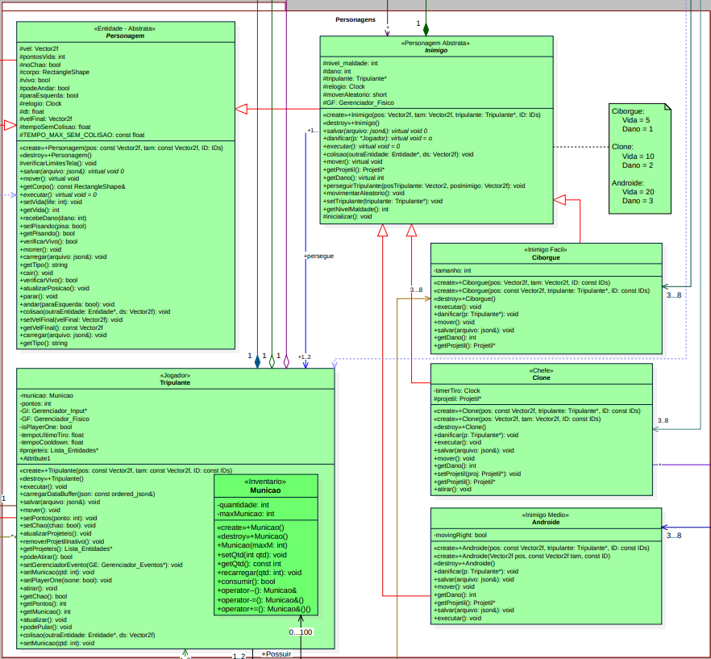
5. Diagrama de Classes
Introdução
Sobre
Tabelas
Diagrama
Midia
Conclusão

Slide 23
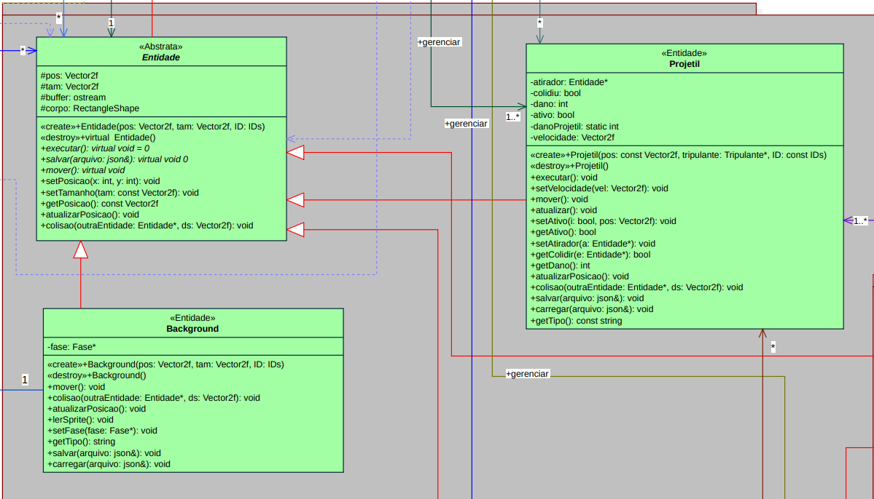
5. Diagrama de Classes
Introdução
Sobre
Tabelas
Diagrama
Midia
Conclusão

Slide 24
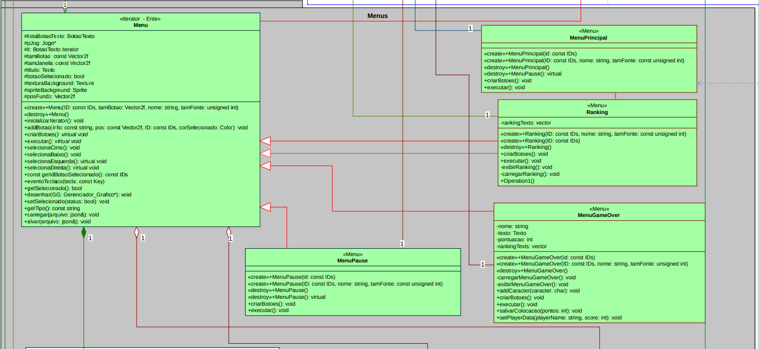
5. Diagrama de Classes
Introdução
Sobre
Tabelas
Diagrama
Midia
Conclusão

Slide 25
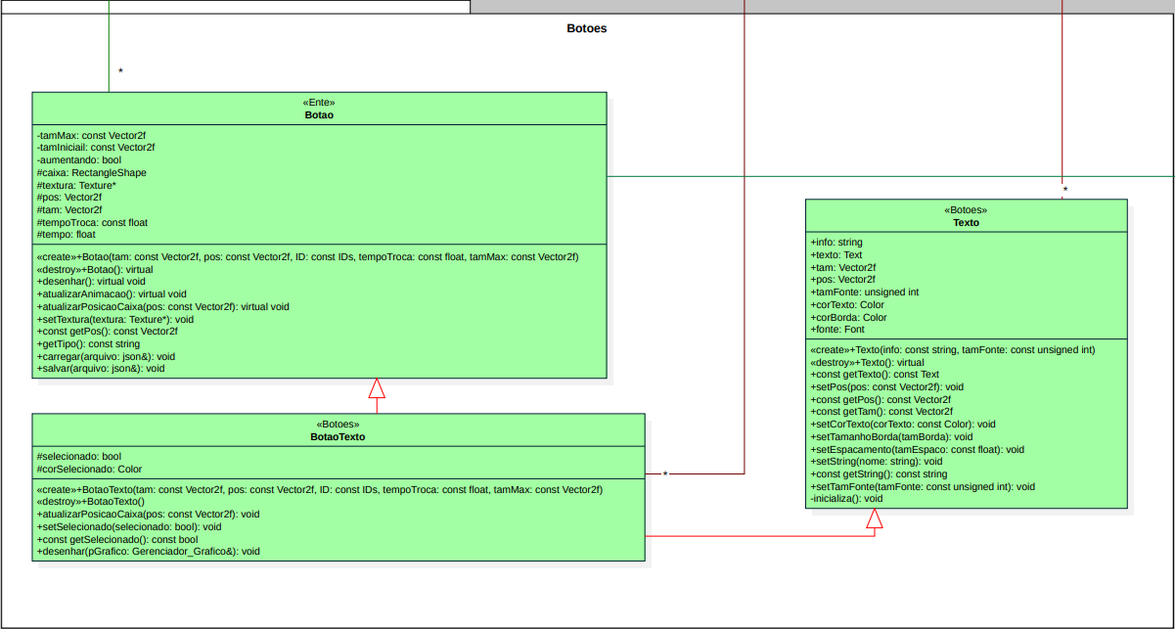
5. Diagrama de Classes
Introdução
Sobre
Tabelas
Diagrama
Midia
Conclusão

Slide 26
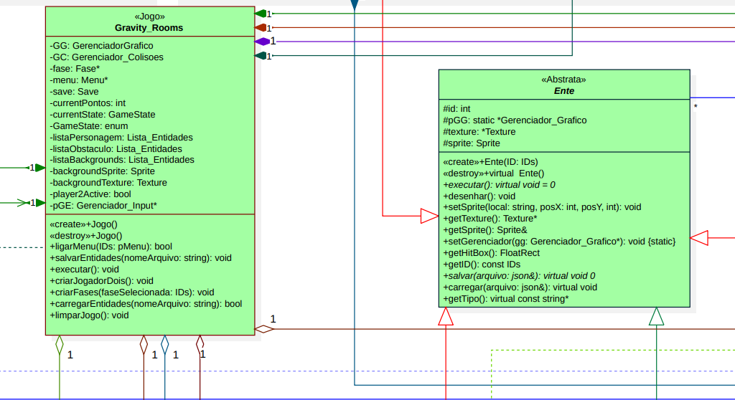
5. Diagrama de Classes
Introdução
Sobre
Tabelas
Diagrama
Midia
Conclusão

Slide 27
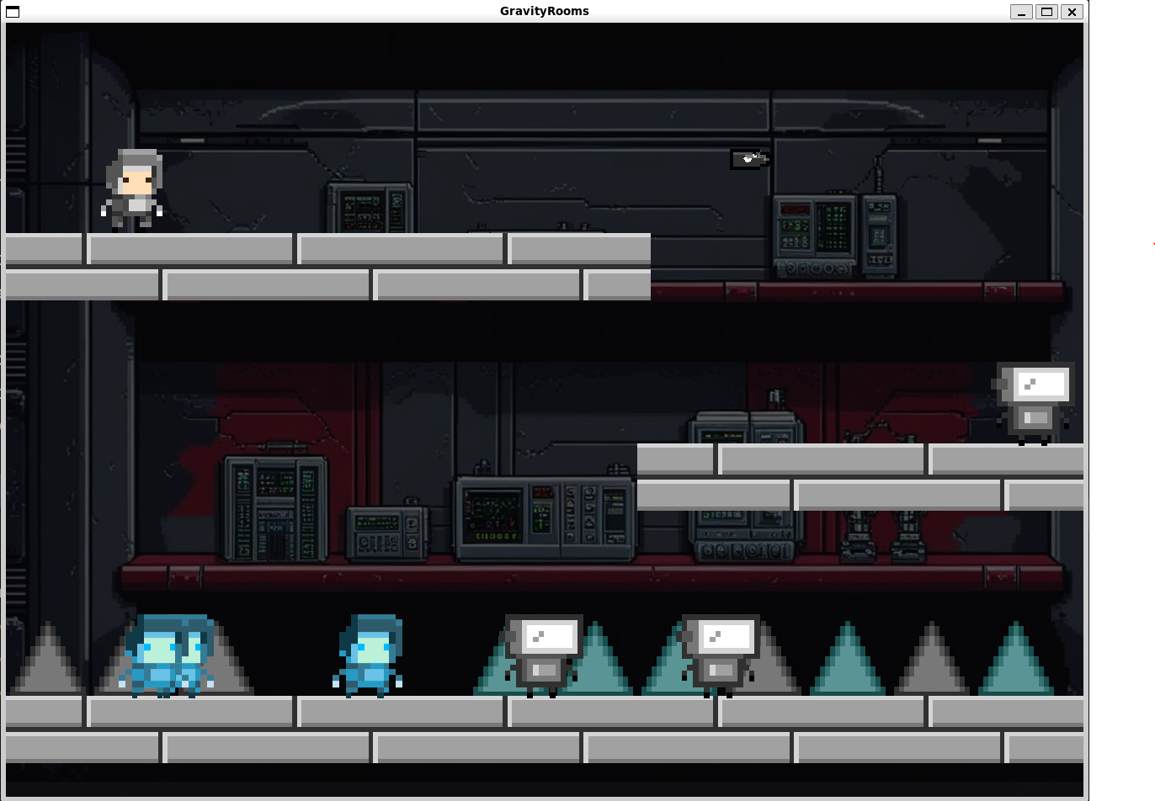
6. Exemplos do jogo
Introdução
Projétil
Tripulante
Sobre
Tabelas
Plataforma
Androide
Diagrama
Androide
Midia
Espinho
desativado
Conclusão

Slide 28
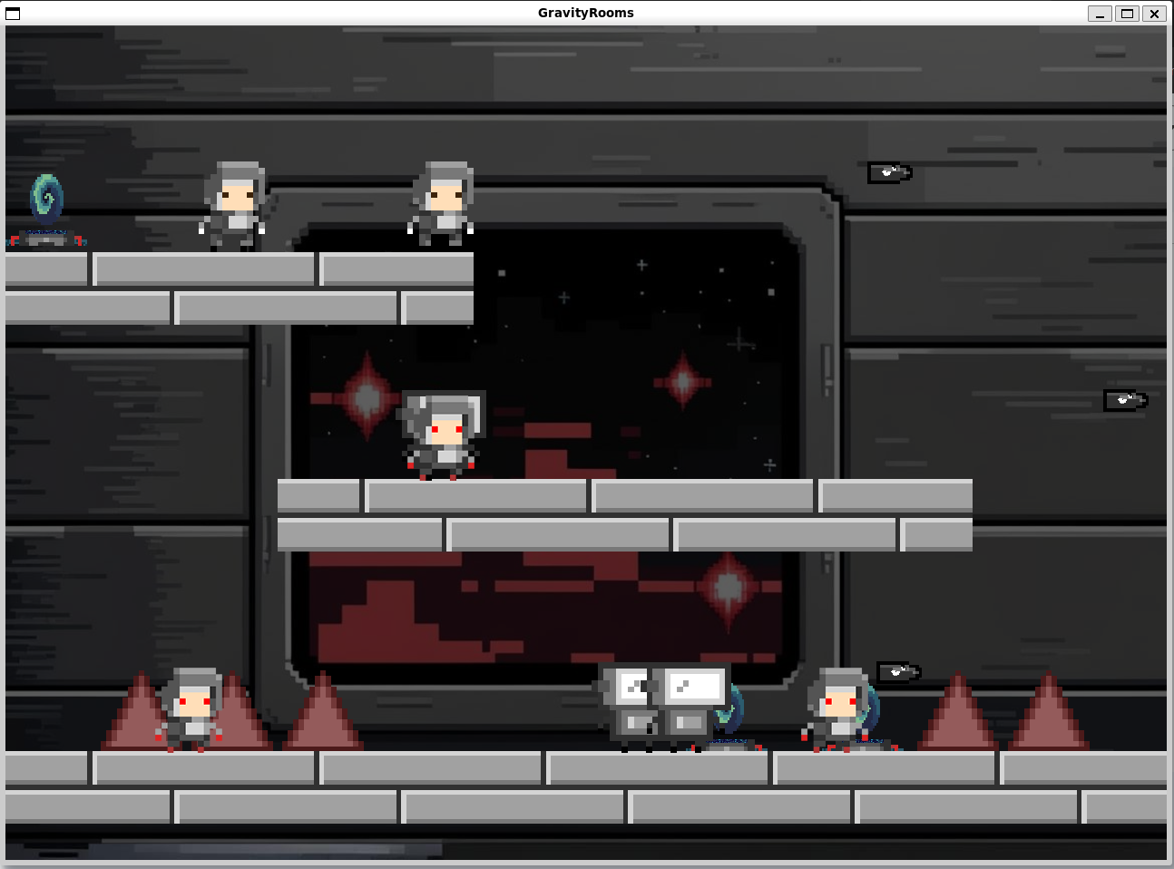
6. Exemplos do jogo
Centro Gravitacional
Introdução
Sobre
2º Tripulante
Tabelas
Diagrama
Espinho
desativado
Midia
Clone
Conclusão

Slide 29
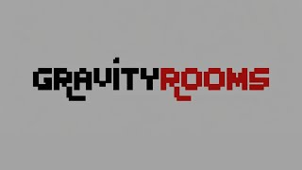
7. Video gameplay
Introdução
Sobre
Tabelas
Diagrama
Midia
Conclusão

Slide 30
8. Resultados e conclusões
Introdução
Sobre
Tabelas
Requisitos
Aprendizado
Reuniões
Diagrama
Funcionais: 100%
Conceituais: 90%
Orientação a Objetos
Engenharia de Software
Diagrama de Classes
Padrões de Projeto
Classes Vazias
Diagnóstico de Erros
Início de Projeto
Midia
Conclusão

Slide 31
9. Agradecimentos Especiais
Introdução
Sobre
Peteco
Monitores
Cursos e dicas
Ajuda com erros e voluntariado férias
Tabelas
Diagrama
Professor
Grupos
Midia
Métodos, técnicas e conselhos
(Mossato e Castilhano) Revisão do projeto
Conclusão

Slide 32
Muito Obrigado!
Introdução
Sobre
Para mais informações:
Tabelas
Diagrama
Midia
CREDITS: This presentation template was created by Slidesgo, including icons by Flaticon, infographics & images by Freepik
Conclusão
Please keep this slide for attribution

